Slide 1
ParaRNN
ICLR 2026 · Apple
Как посчитать нелинейную RNN сразу на всю последовательность
Danieli et al., 2025 · воспроизведение на RTX 3060 Laptop
Notes:
Коротко: статья про то, как заставить GPU считать RNN параллельно. Дальше: проблема, идея, три проверки.

Slide 2
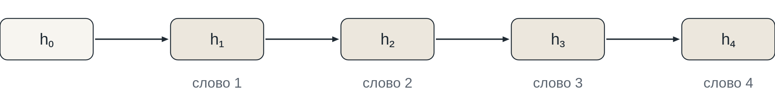
RNN читает строго слева направо
Как человек с книгой: чтобы понять страницу 2, нужно помнить страницу 1.
Пока шаг 1 не посчитан, шаг 2 не начнётся. На тексте в тысячи слов это тысячи шагов подряд, а GPU, который умеет считать много сразу, почти простаивает.
Notes:
Главная боль RNN: последовательность. GPU любит параллельную работу, а тут на каждом шаге один небольшой вектор.

Slide 3
Из-за этого RNN уступили место другим
Трансформер
Mamba
Считает всё сразу, поэтому быстро учится. Но на длинном тексте каждый новый токен смотрит на все прошлые, и это дорожает.
Вернула рекуррентность, но линейную:
h_{t} = a·h_{prev} + b.
Такие шаги можно склеивать парами.
Вопрос статьи: можно ли так же распараллелить нелинейную RNN?
Notes:
Mamba параллельна, потому что линейна. Нелинейность считалась ценой, которую нужно заплатить за скорость.

Slide 4
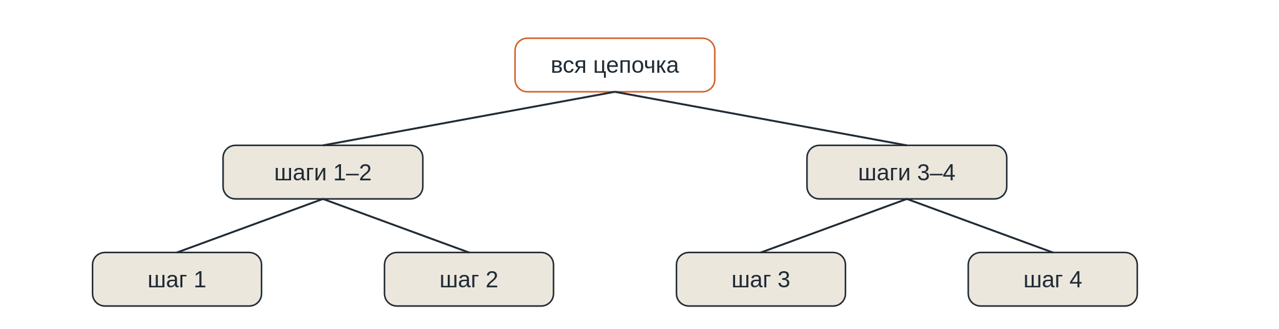
Трюк Mamba: дерево вместо цепочки
Соседние линейные шаги склеиваются в один, не дожидаясь начала текста. 4 шага — 2 уровня. 4096 шагов — 12 уровней вместо 4096.
Notes:
Склеивание возможно потому, что композиция линейных шагов снова линейный шаг (ассоциативность).

Slide 5
Не решать шаги по очереди.
Угадать все сразу и исправить все сразу.
Главная идея
Это метод Ньютона, применённый ко всей последовательности
Notes:
Вся последовательность из L шагов — это L уравнений h_t = f(h_{t−1}, x_t) на L неизвестных. Их не обязательно решать по порядку.

Slide 6
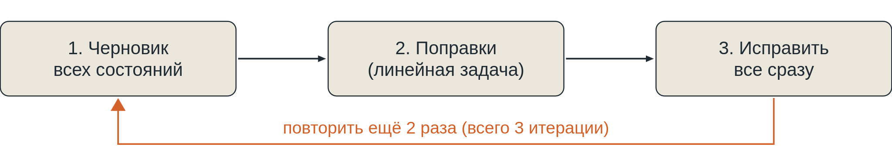
Угадай и исправь
Черновик простой: каждый шаг считают так, будто прошлого нет. Как с эссе: сначала набросать целиком, потом править везде сразу.
Notes:
Черновик f(0, x_t) тоже считается параллельно. После трёх исправлений состояния совпадают с обычным циклом.

Slide 7
Все шаги — одна система уравнений
Один шаг Ньютона: линейная система
Что нужно найти
I
δ₁
=
r₁
h₁ = f(0, x₁)
h₂ = f(h₁, x₂)
…
h_{L} = f(h_{prev}, x_{L})
J₂
I
δ₂
r₂
J₃
I
δ₃
r₃
J₄
I
δ₄
r₄
J₅
I
δ₅
r₅
Неизвестны все h сразу, это L уравнений. Метод Ньютона заменяет их линейными.
I — единичная матрица. J_{t} — якобиан шага t. δ — поправки, r — на сколько черновик промахнулся.
Каждое уравнение связано только с предыдущим, поэтому ненулевые блоки лежат на двух диагоналях. Такую систему можно решить быстро.

Slide 8
Каждая поправка — линейная задача
Вблизи черновика нелинейную ячейку заменяют касательной. Тогда поправка шага t зависит только от поправки шага prev:
δ_{t} = A_{t} · δ_{prev} + r_{t}
A_{t}
r_{t}
насколько ячейка чувствительна к прошлому состоянию
насколько черновик промахнулся на этом шаге
Это та же форма, что у Mamba, поэтому цепочку снова сворачивают деревом.
Notes:
У Mamba линейность — сама модель. Здесь линейность живёт внутри одной итерации, а после трёх итераций получается исходная нелинейная ячейка.

Slide 9
Что такое якобиан
Ячейка берёт старое состояние h и считает новое: h_{next} = f(h_{prev}, x_{t}).
Якобиан J — таблица d × d. В строке i и столбце j стоит число: насколько сдвинется i-е число нового состояния, если чуть изменить j-е число старого.
Ньютону J нужен на каждом шаге: по нему он заменяет ячейку касательной.
плотный
диагональный
d² чисел на шаг
d чисел на шаг
Если якобиан диагональный, вся «таблица» — один вектор: каждое число состояния зависит только от самого себя.

Slide 10
Параллельная редукция: 3 раунда вместо 8 шагов
старт
1
1
1
1
1
1
1
1
Как читать схему
Число в кружке — сколько шагов уже склеено в этом месте.
Раунд 1: каждый берёт соседа слева. Раунд 2: того, кто на 2 шага левее. Раунд 3: на 4 шага.
Охват удваивается, поэтому для длины L хватает log₂ L раундов, а все кружки в раунде считаются одновременно.
раунд 1
1
2
2
2
2
2
2
2
раунд 2
1
2
3
4
4
4
4
4
раунд 3
1
2
3
4
5
6
7
8
Склейка двух кусков — снова шаг вида δ_{t} = A_{t}·δ_{prev} + r_{t}, поэтому формула одна и та же на всех раундах.

Slide 11
Почему якобиан должен быть диагональным
≈ 17 ГБ
≈ 17 МБ
плотные якобианы
диагональные якобианы
Память L·d², одно перемножение двух якобианов стоит d³ операций. Пример: L = 4096, d = 1024, fp32.
Память L·d, перемножение — d операций, всё считается независимо по каналам. Тот же пример, в 1000 раз меньше.
Так же устроены Mamba и S4D: диагональная матрица состояния. ParaRNN переносит этот приём на нелинейные ячейки.

Slide 12
Обратный проход: проще прямого
Прямому проходу нужен Ньютон, потому что ячейка нелинейна по состоянию. Градиенты же зависят от состояния линейно.
∇h_{prev} L = J_{t}^{T} · ∇h_{next} L + ∂L/∂h_{prev}
Один проход, без Ньютона
Идёт справа налево
Это та же линейная рекуррентность, поэтому годится тот же решатель редукции.
Якобианы транспонируют, массив переворачивают и сдвигают. В коде это flip и roll.

Slide 13
Ячейки упростили, чтобы Ньютон был дешёвым
Полная матрица производных GRU — state × state на каждом токене. Хранить и перемножать её на длинном тексте дорого.
ParaGRU
ParaLSTM
Рекуррентные веса диагональные: каждое число состояния зависит только от себя. Производная — набор чисел, а не матрица.
Вход и забывание связаны. На каждый канал — маленький блок 2×2 вместо плотной матрицы.
Формулы GRU и LSTM те же. Меняется только то, какие матрицы плотные.

Slide 14
GRU: формулы и его якобиан
Три пути от h_{prev} к h_{next}
z = σ(A_{z}·h_{prev} + B_{z}·x + b_{z})
насколько обновлять состояние
r = σ(A_{r}·h_{prev} + B_{r}·x + b_{r})
сколько прошлого учитывать
c = tanh(A_{c}·(h_{prev} ⊙ r) + B_{c}·x + b_{c})
кандидат на новое состояние
h_{next} = (1 − z) ⊙ h_{prev} + z ⊙ c
смесь старого и кандидата
1. Напрямую: (1 − z). Часть старого просто переходит дальше.
2. Через гейт z: (c − h_{prev}) · σ′(z) · A_{z}. Гейт сам зависит от h_{prev}.
3. Через кандидата: z · σ′(c) · A_{c} · (r + h_{prev} · σ′(r) · A_{r}). Здесь ещё и гейт r.
Если A диагональные, все три слагаемых — векторы, и J тоже вектор. В коде берут −J: система записана как h − f(h).

Slide 15
LSTM: состояние из двух частей
Якобиан — блок 2 × 2
f = σ(A_{f}·h_{prev} + B_{f}·x + C_{f}·c_{prev} + b_{f})
забывание; ворота «подглядывают» в c_{prev}
c = f ⊙ c_{prev} + (1 − f) ⊙ z
новое c; z — кандидат
o = σ(A_{o}·h_{prev} + B_{o}·x + C_{o}·c + b_{o})
выходные ворота
h_{next} = o ⊙ tanh(c)
выход ячейки
J_{cc}
J_{ch}
Состояние — пара (c, h). Каждый блок сам диагональный: на каждый канал приходится своя матрица 2 × 2.
J_{hc}
J_{hh}
J_{cc}, J_{ch}: как прошлые c и h влияют на новое c.
J_{hc}, J_{hh}: h берётся из нового c, поэтому эти блоки строятся через J_{cc} и J_{ch}.

Slide 16
Диагональ: что теряем и чем платим
Что теряем
Как компенсируют
Внутри ячейки каналы не смешиваются: каждое число состояния видит только своё прошлое. Как в Mamba.
Смешивание делают матрицы входа B (блочные, по головам), свёртки и MLP между слоями.
Другой путь (Gonzalez и др., 2024): оставить полную ячейку и взять только диагональ её якобиана. Тогда Ньютон приближённый. ParaRNN меняет ячейку, и якобиан получается точным.
Идея статьи: не приближать якобиан, а подогнать сам модельный блок под дешёвый и точный якобиан.

Slide 17
Как этим пользоваться: три реализации
parallel
parallel_CUDA
parallel_FUSED
Только PyTorch. Для отладки и проб новых ячеек. Самый медленный из трёх.
Решатель редукции на CUDA, якобианы собирает autograd. Градиенты считаются автоматически.
Весь Ньютон в одном CUDA-ядре. Быстрее всех, но формулы якобианов нужно дать вручную.
Пользователь пишет только шаг ячейки f(h, x). Якобианы и параллельный решатель фреймворк собирает сам.

Slide 18
Что нужно для сходимости, и чего нет
Начальная догадка
Сколько итераций
Цена
h⁰_{t} = f(0, x_{t}): ячейка с нулевым прошлым. Считается параллельно, одним проходом.
Теория: до L, и тогда выигрыша нет. На практике 3–4: на старте обучения и после него.
Каждая итерация собирает якобианы и делает редукцию. Это лишняя работа, но глубина растёт как log L.
Для новой ячейки сходимость Ньютона нужно проверять отдельно: гарантии «за 3 шага» нет.

Slide 19
Как ячейку встраивают в языковую модель
токены
эмбеддинг
свёртка
ячейка
ParaGRU / ParaLSTM
гейт
MLP
выход
Блок «свёртка → ячейка → гейт» повторяется N раз, это упрощённая схема. Свёртку и гейт авторы взяли из Mamba.
Обучали на одном корпусе, объём данных подбирали по правилу Chinchilla.
Берут Transformer DCLM, заменяют внимание на RNN-слой. Размеры: 400M, 1B, 2.9B и 7B параметров.

Slide 20
Что показала статья
до 665×
35–37
100%
быстрее цикла
токенов в секунду
на чётности
Полное параллельное применение ячейки, длина 512. Для двух ячеек: 447× и 665×.
Генерация у ParaGRU и ParaLSTM, у Mamba около 27. Не замедляется с длиной.
Нелинейные ячейки решают задачу. Mamba2 около 51%, Transformer 53%.
Данные авторов. k-hop: нелинейные ячейки 100%, Mamba2 98%, Transformer 78%. В MQAR все 100%.

Slide 21
Результат на моделях 7B
Числа из таблицы авторов: ячейку ставят вместо внимания и учат на SlimPajama. Это недели на нескольких H100.
модель | параметры | перплексия
Mamba2 | 6,96B | 8,62
ParaLSTM | 6,76B | 9,16
ParaGRU | 6,76B | 9,19
Transformer | 6,89B | 9,55
Меньше перплексия — лучше. Вывод скромный: нелинейная RNN не проигрывает трансформеру того же размера.
Notes:
Явно разделить: что проверили мы, что взято из статьи.

Slide 22
Итог
Нелинейную RNN не нужно разворачивать циклом: три итерации Ньютона и дерево.
Ответ совпадает с циклом до 10⁻⁷ (наш запуск). Выигрыш в сотни раз: у авторов до 665×, у нас ≈760× на длине 4096.
Нелинейность сохраняется, и именно она выучивает чётность.

Slide 23
Приложение: наше воспроизведение
Методика и выводы — в отчёте. Здесь только графики. Запуск: RTX 3060 Laptop, 6 ГБ.
Ньютон сходится за 3 итерации до точности float32.
Обучение в режимах цикла и параллельном совпадает.
Ускорение до 760× на длине 4096 (ParaGRU, fused).
Чётность: линейная RNN 0,50, ParaGRU и ParaLSTM 1,00.

Slide 24
Проверка 1: ответ совпадает с циклом
3
~10⁻⁷
итерации Ньютона
расхождение
хватает, чтобы совпасть с обычным циклом
выход и градиенты, режимы PyTorch, CUDA и fused
Длины 128, 512 и 2048 дают одну и ту же картину: длина почти не влияет на число итераций.
Notes:
Ноль не ожидается: ошибка копится вдоль последовательности порядка машинного эпсилона.

Slide 25
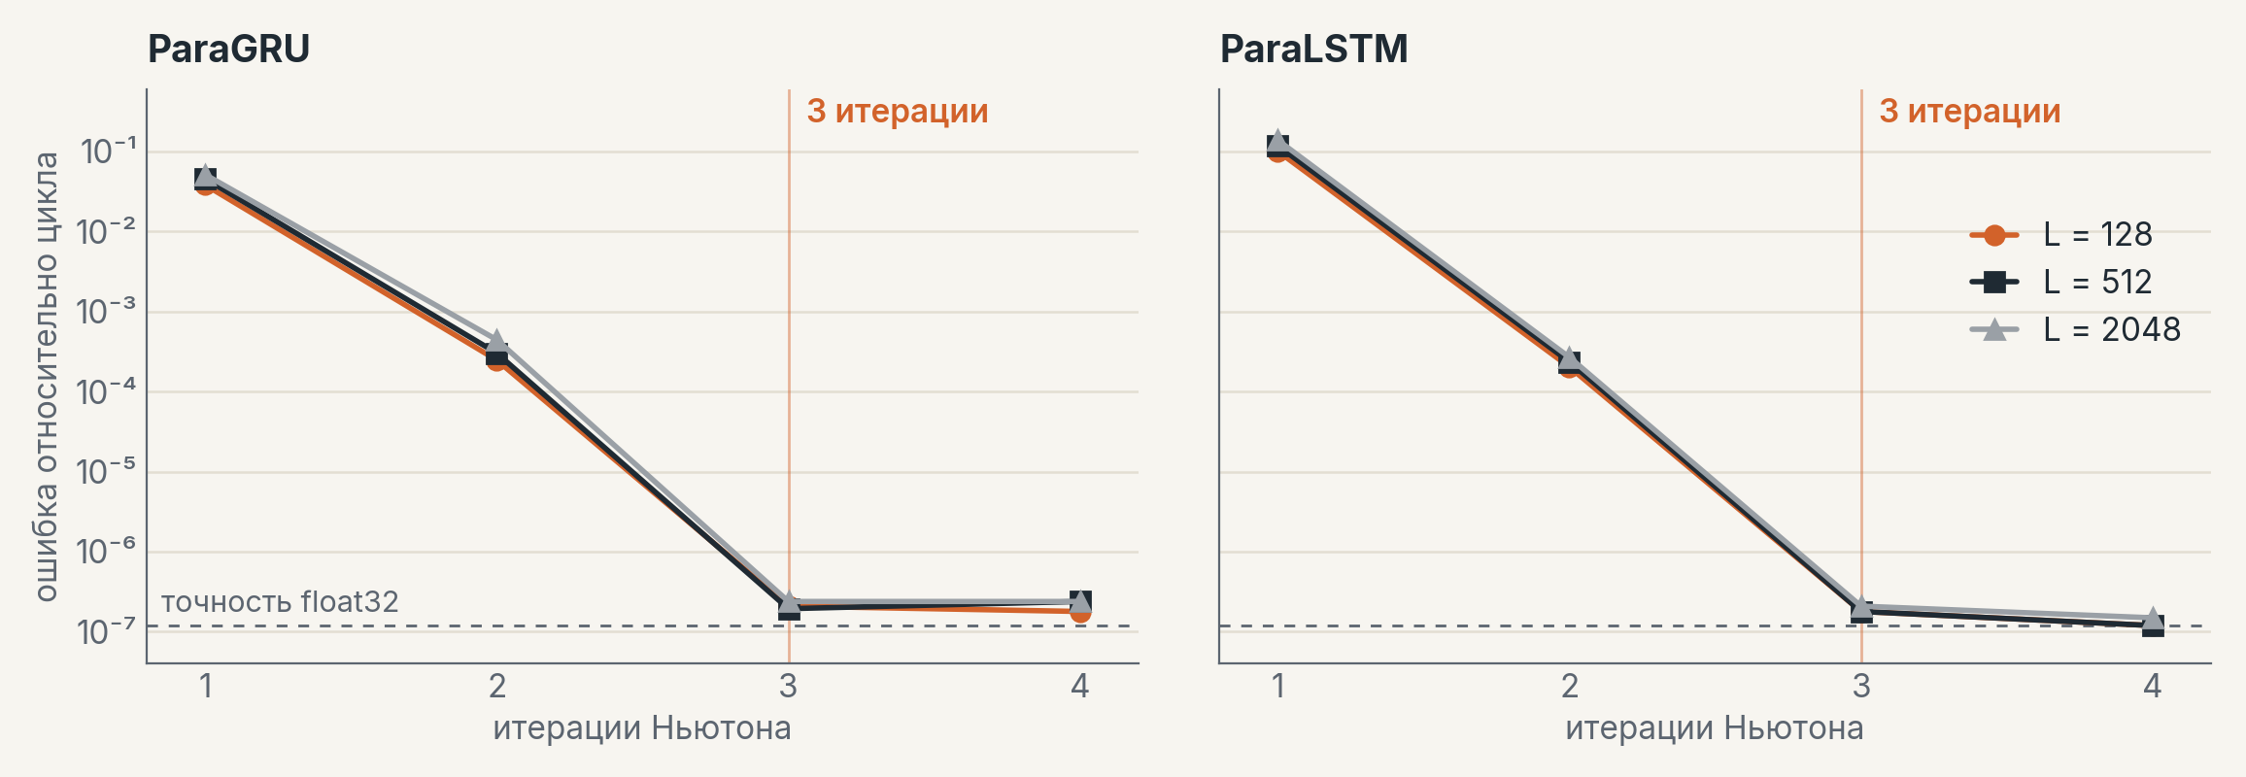
Ньютон сходится за три шага
Ошибка падает в 10 раз за шаг и после третьей итерации упирается в точность float32. Длины 128, 512 и 2048 ведут себя одинаково.

Slide 26
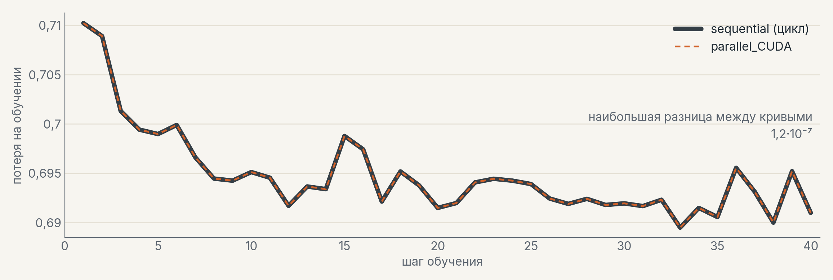
Обучение не отличается от цикла
Сорок шагов обучения ParaGRU в режимах sequential и parallel_CUDA. Кривые совпадают, максимальная разница 1,2·10⁻⁷.

Slide 27
Проверка 2: скорость
≈760×
156×
ParaGRU, длина 4096
ParaLSTM, длина 4096
цикл 2913 мс, fused 3,8 мс
блоки 2×2 тяжелее диагонали, поэтому выигрыш меньше
Время цикла растёт с длиной, fused почти нет. RTX 3060 Laptop, ширина 64, batch 2, прямой и обратный проход. В статье до 665× на A100 (только прямой проход): числа напрямую сравнивать нельзя, совпадает форма кривых.
Notes:
Честно: 760× — наш замер, не число из статьи.

Slide 28
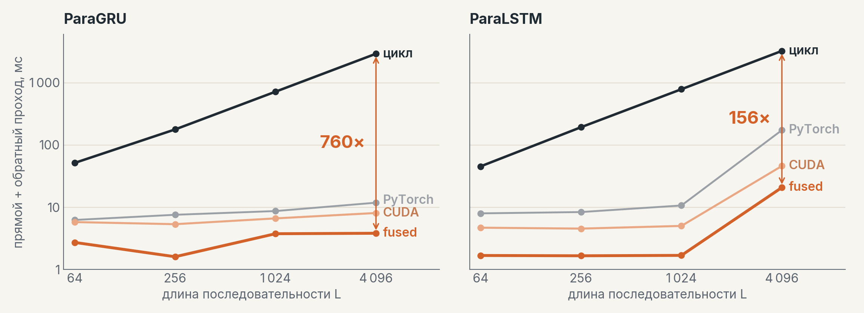
Чем длиннее строка, тем больше выигрыш
Время прямого и обратного прохода. Цикл растёт почти линейно, параллельные режимы почти плоские. Логарифмическая шкала.

Slide 29
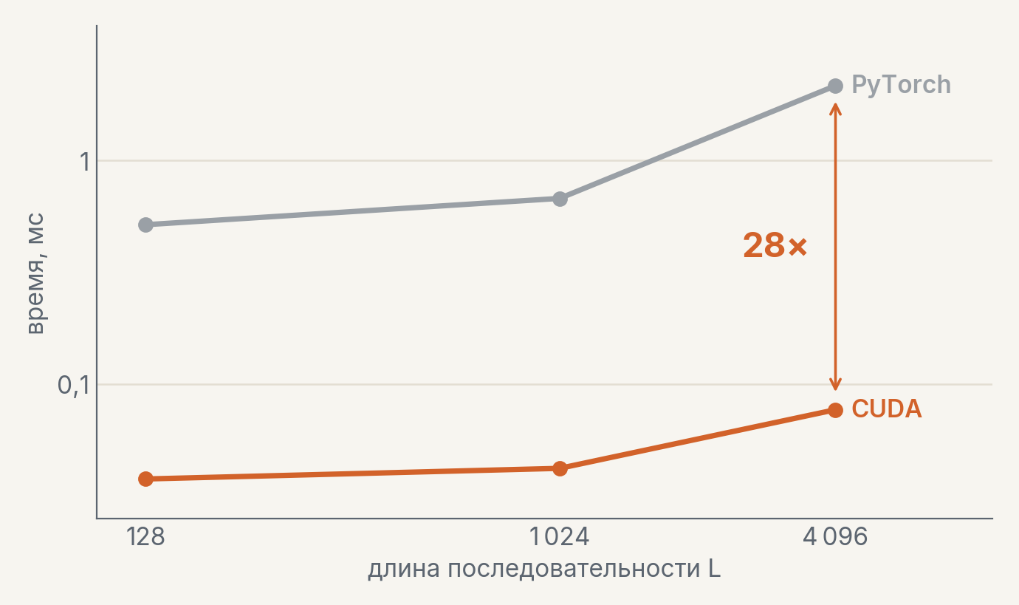
Где именно мы выигрываем
28×
ядро редукции
CUDA против PyTorch, длина 4096. Только решение линейной рекуррентности.

Slide 30
Проверка 3: зачем нужна нелинейность
Задача «чётность»: чётно ли число единиц в строке из нулей и единиц? Линейной рекуррентностью это выразить нельзя.
0,50
0,999
1,00
Линейная RNN
ParaGRU
ParaLSTM
точность после 400 шагов
точность, шаг 250
точность, шаг 225
Длина строки 50, один сид. В статье на этой задаче Mamba2 около 51%, трансформер 53%, нелинейные ячейки 100%.
Notes:
Mamba мы не ставили; линейная RNN того же размера показывает то же ограничение.

Slide 31
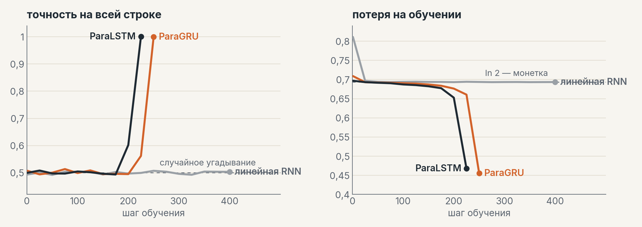
Обучение: линейная RNN стоит на месте
Линейная RNN остаётся на 0,50, как случайное угадывание. ParaGRU и ParaLSTM срываются вверх за 225–250 шагов.

Slide 32
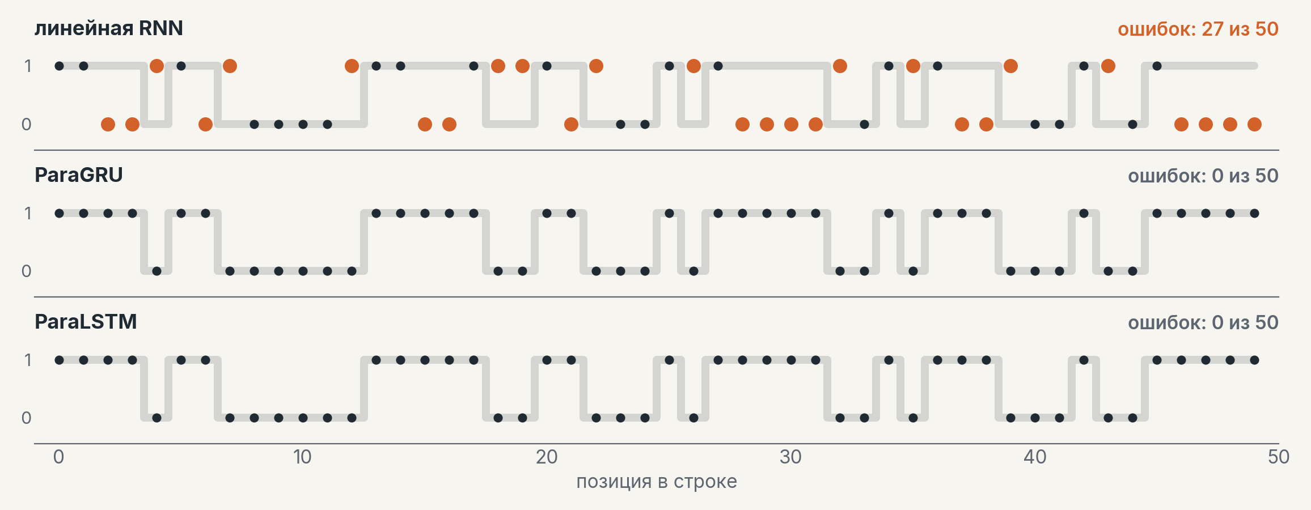
Одна строка глазами моделей
Серая линия — правильный ответ, точки — предсказания. Оранжевые точки — ошибки: линейная ошибается в 27 из 50 позиций.

Slide 33
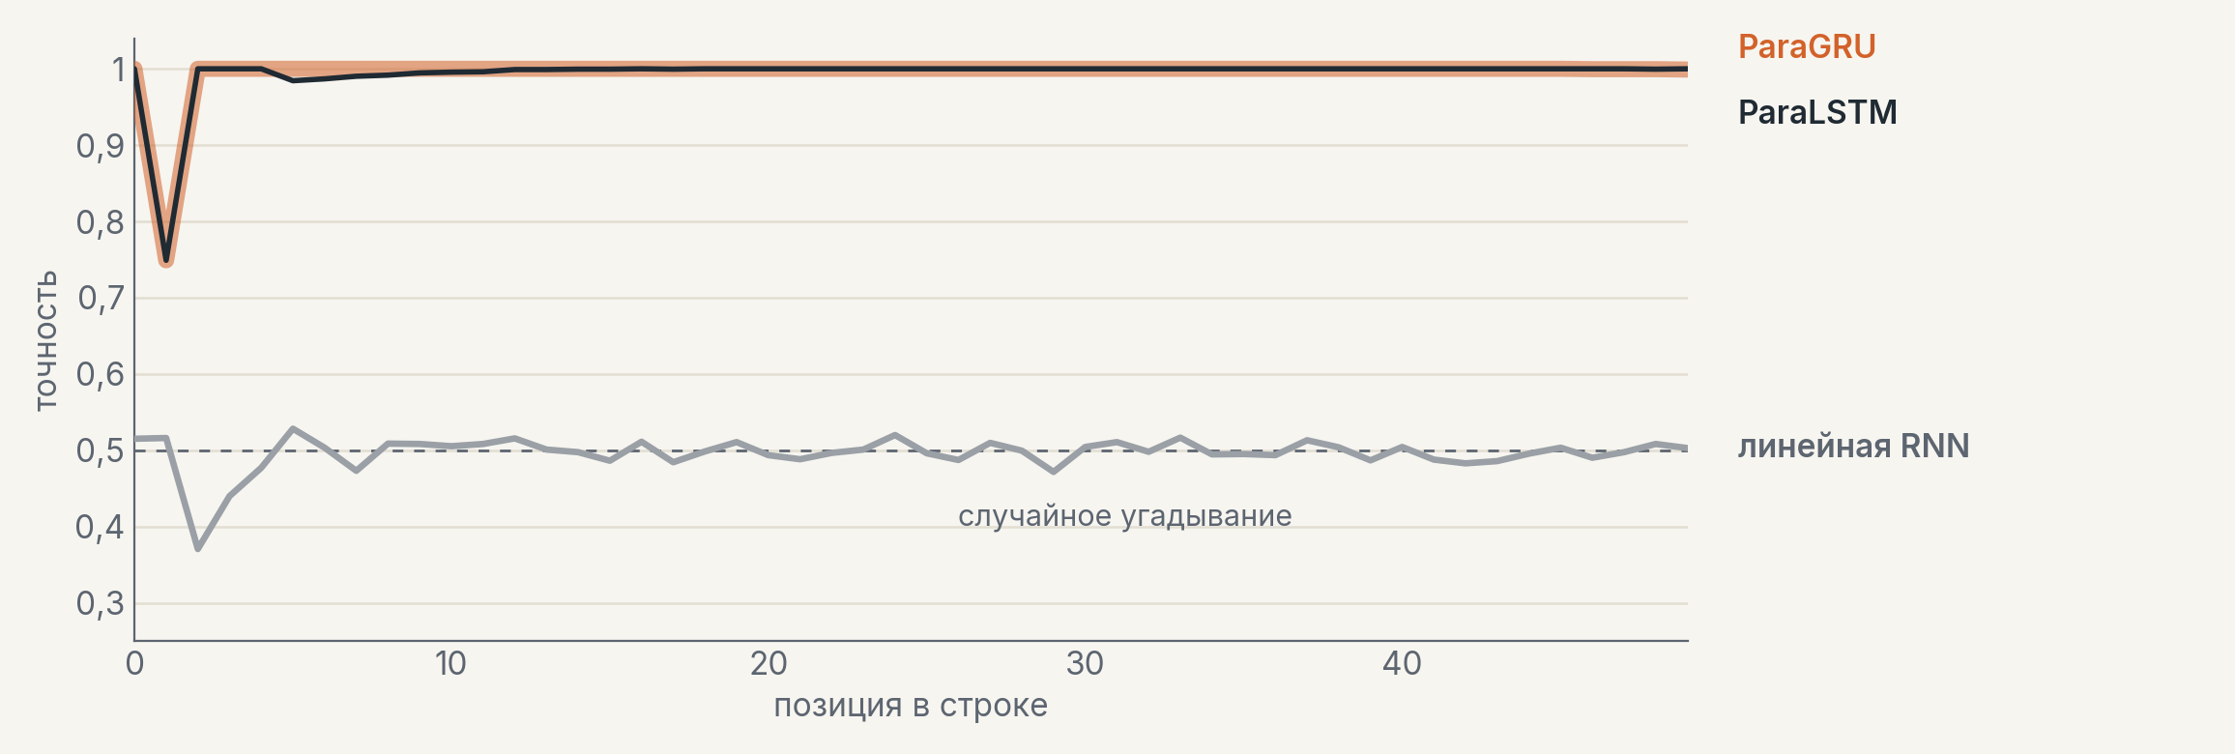
Точность по позиции в строке
Нелинейные ячейки верны на любой позиции, кроме первых двух. Линейная RNN держится около 0,5 везде.

